Slide 1
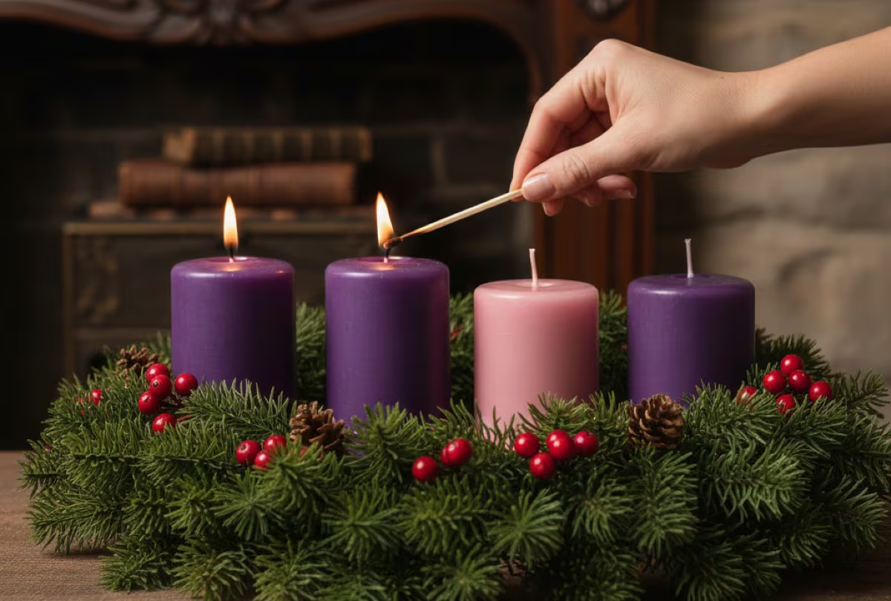
Segundo Domingo de Adviento
7
d
i
c
2
0
2
5
C
i
c
l
o
C
Notes:
Sigue introducción del Monitor y video del Papa

Slide 2

ANUNCIOS PARROQUIALES
Notes:
Sigue canto de despedida

Slide 3
ANUNCIOS PARROQUIALES
HOY NO HABRÁ comida compartida.
Notes:
Anuncios parroquiales. Su ayuda es muy valiosa.

Slide 4
ANUNCIOS PARROQUIALES
Sábados a las 4pm
Domingos a las 9am y a las 11am
Misa en francés
Notes:
Anuncios parroquiales

Slide 5
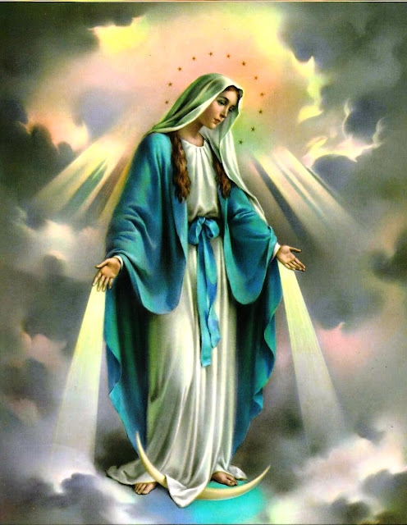
ANUNCIOS PARROQUIALES
Lunes 8 de diciembre
Inmaculada Concepción
Rosario en francés 6h50 pm
Misa en francés 7h30 pm
Notes:
Anuncios parroquiales

Slide 6
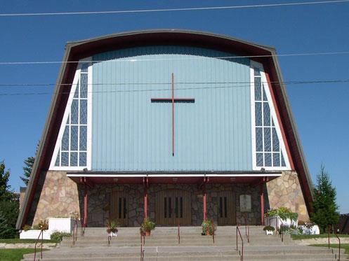
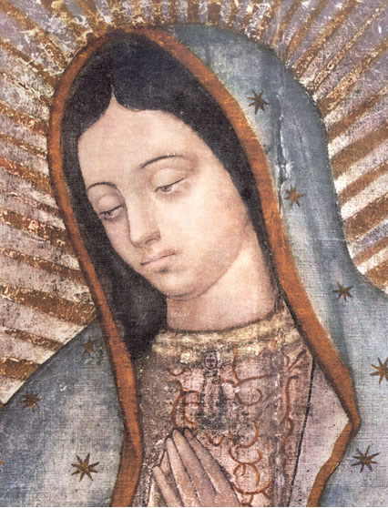
ANUNCIOS PARROQUIALES
Viernes 12 de diciembre 7pm
Misa en español
Virgen de Guadalupe
Iglesia Our Lady of Perpetual Help
295 McLeod, Châteauguay, J6J 5E6
Notes:
Anuncios parroquiales

Slide 7

ANUNCIOS PARROQUIALES
Domingo 21 de diciembre 12m
Misa de Navidad en español
Comida compartida.
Su ayuda es muy valiosa.
Notes:
Anuncios parroquiales

Slide 8
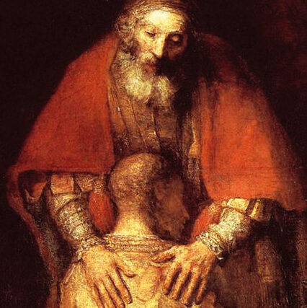
ANUNCIOS PARROQUIALES
Confesiones en español, francés e inglés
Lunes 22 de diciembre 7pm
Iglesia de Saint-Joachim
Lunes 1 y 5 de diciembre 7pm SMY en francés
Miércoles 3, 10 y 17 de diciembre de 3h45 a 4h40 pm SMY en francés
Para otro horario pedir cita
Notes:
Anuncios parroquiales

Slide 9
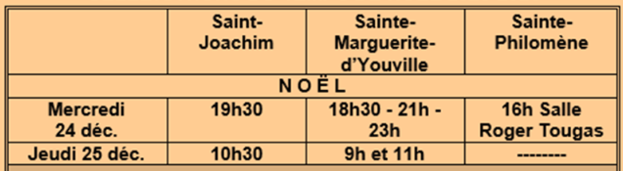
ANUNCIOS PARROQUIALES
Misas del tiempo de Navidad
Misa de Vigilia, misa de Gallo, Misa de Navidad
Notes:
Anuncios parroquiales (La misa en español se celebra en Sainte-Martine el último domingo de cada mes a la 1pm, ya no los días sábado. En julio, la misa está programada para el 27 a la 1pm.)

Slide 10
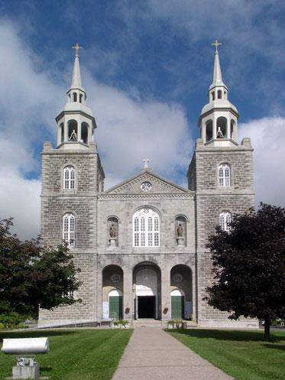
ANUNCIOS PARROQUIALES
Domingo 28 de diciembre 1pm
Misa en español
Iglesia de Sainte-Martine
122 rue Saint-Joseph
Sainte-Martine J0S 1V0
Notes:
Anuncios parroquiales (La misa en español se celebra en Sainte-Martine el último domingo de cada mes a la 1pm, ya no los días sábado. En julio, la misa está programada para el 27 a la 1pm.)

Slide 11
ANUNCIOS PARROQUIALES
¿Desea recibir a la
Virgen peregrina
en su hogar?
Contactar a Mirna Bonilla
Notes:
Anuncios parroquiales

Slide 12
Notes:
Sigue canto de despedida

